Slide 1



X
Health System Analyst
Project-Based Internship
Presented by
Aryandi G Nalendra

Slide 2



Experience
IT Programmer
Bisnis Indonesia Group
Juni 2022 – Desember 2023
Aryandi G Nalendra
Saya merupakan lulusan dari Teknik Informatika Universitas Pembangunan Nasional ‘Veteran’ Yogyakarta. Berpengalaman menjadi seorang Programmer di salah satu perusahaan yang bergerak di bidang media berita ekonomi dan bisnis.
Internship Web Developer
MNC TV Yogyakarta
Desember 2018 – Januari 2019

Slide 3
Case Study
Kebutuhan Bisnis dan Sistem:
Pasien harus mengisi formulir pendaftaran, dengan memasukkan: a. No RM, No Whatsapp, pilihan hari dan waktu kontrol dan dokter. (Untuk Pasien LAMA) b. Data lengkap pasien, No Whatsapp, Pilihan hari dan waktu kontrol dan dokter. (Untuk Pasien BARU)
Jadwal Dokter dapat berubah sewaktu waktu. Wajib Mengisikan Nomor Whatsapp untuk informasi perubahan jadwal dokter secara mendadak.
Jika data lengkap dan valid, sistem mengirimkan konfirmasi pendaftaran ke pasien melalui email atau Whastapp.
Sistem juga menampilkan halaman konfirmasi pendaftaran online yang berisi informasi seperti nomor pendaftaran dan detail pendaftaran lainnya.
Nomor atau Bukti Pendaftaran Online dibawa hari saat registrasi ulang a. Untuk Pasien Lama BPJS dapat melakukan registrasi ulang di mesin APM b. Untuk Pasien Baru dan Pasien Lama selain BPJS dapat melakukan registrasi ulang di Loket Registrasi Pendaftaran Online
No Antrian Periksa dokter adalah sesuai dengan urutan ketika melakukan pendaftaran online.
Pasien yang telah melakukan registrasi online diharapkan datang tepat waktu (Minimal 1 jam sebelum jadwal Poli Dokter)

Slide 4
Challenge
Buatlah Flowchart untuk sistem pendaftaran online KlinikGo sesuai dengan kebutuhan di atas.
Gambarkan mekanisme pendaftaran online pasien dalam bentuk data flow Diagram Level 0
Tentukan Actor, Use Case dan buatlah Use Case Diagram dari system ini, dan satu Use Case Description
Buatlah Activity diagram dari kebutuhan bisnis dan sistem diatas
Buatlah Sequence Diagram yang menggambarkan proses pendaftaran online pada KlinikGo antara pasien baru dan sistem.

Slide 5
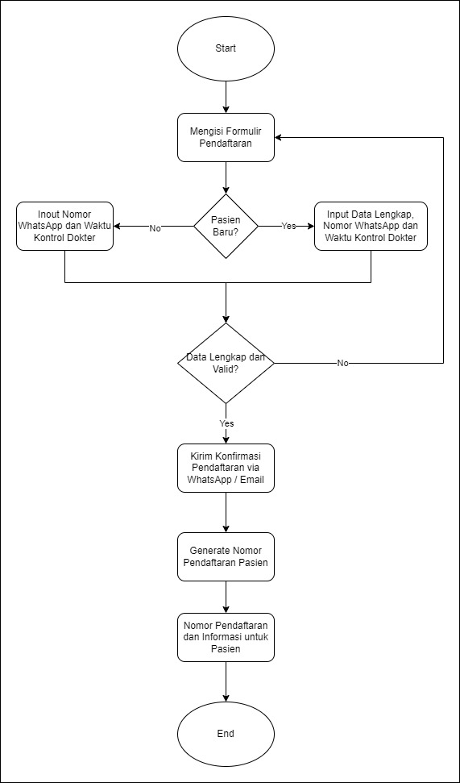
Flowchart System

Slide 6
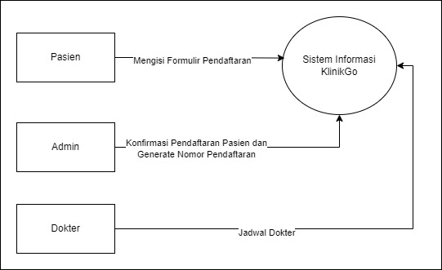
Data Flow Diagram Lv. 0

Slide 7
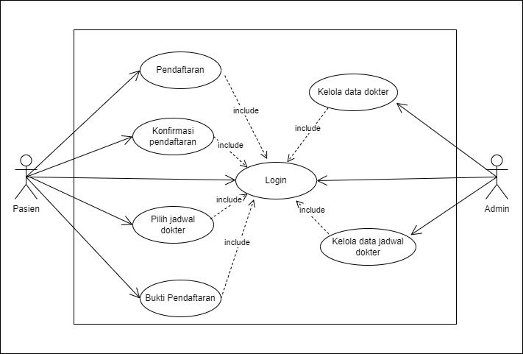
Use Case Diagram

Slide 8
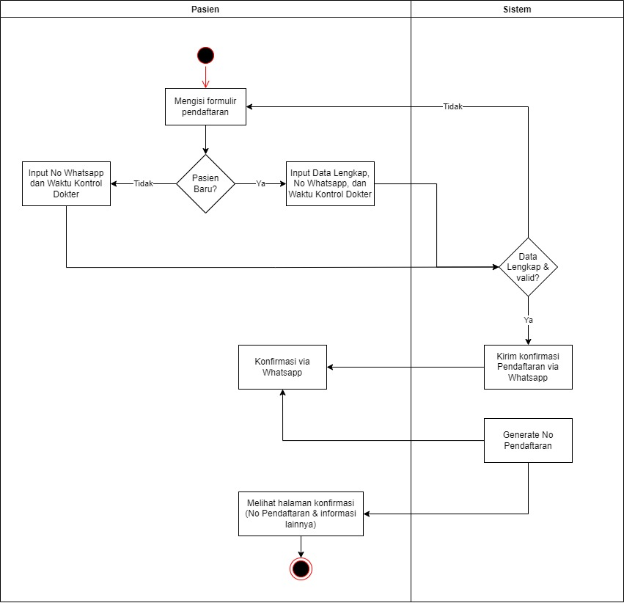
Activity Diagram

Slide 9
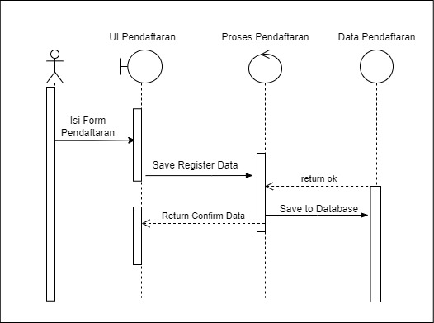
Sequence Diagram

Slide 10
Insert Your Link Here
You can add link GitHub / Coda / Figma also (optional)

Slide 11
Video Presentation Here
Please insert your link video here (You can upload the video on YouTube or Google Drive first)!

Slide 12
Thank You
X

